Slide 1





경마장 안내 챗봇
Team 3마력 유영준, 전민하, 최수빈

Slide 2
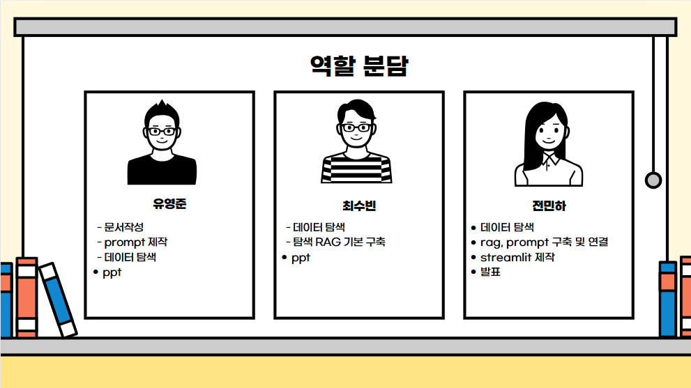

Slide 3



목차
01
프로젝트 개요
03
사용 및 기술
주제
개발 배경
챗봇 소개 및 주요 기능
데이터 취득
사용 방법, 기술적 특징, 향후 계획
02
기능
04
소감
경마장 안내, 규칙 설명, 베팅 방법 실시간 정보, 고급 전략, 통계 제공
개발 당시 이슈
결론 및 향후 발전 방향
소감

Slide 4



개발 배경
국내 독점
연간 매출 : 약 7조 ~ 7.8조 원 수준 연간
경주 수: 약 1,000회 이상 개최
방문객 수: 약 170만 명 내외

Slide 5
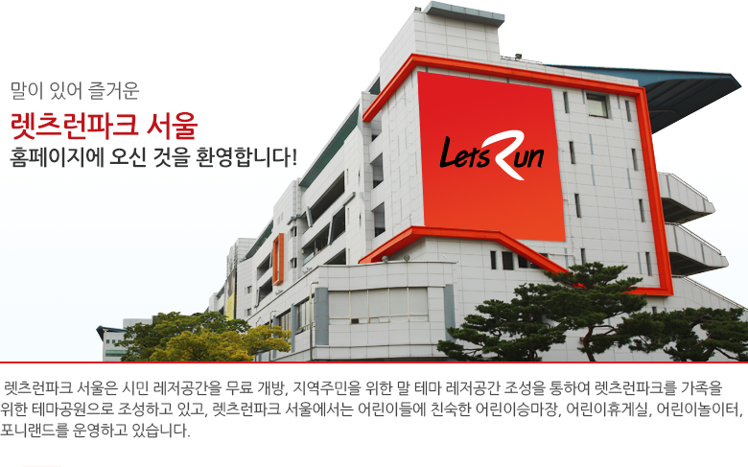
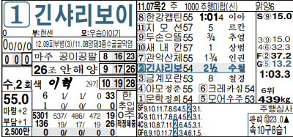

개발 배경
경마에 대한 부정적 인식
생소하고 다양한 정보들
경마 문화 발전 기여
합법 유흥 문화임에도, 도박이라는 이유만으로 사행성이라는 인식
폭넓고 다양하게 제공되는 정보들.
하지만 비 관람객 입장에선 너무 난잡하고 높은 입문 난이도로 작용한다.
경마 및 말들에 정보를 이해하기 쉽게 제공해서 진입 장벽을 낮추어 경마 문화 발전에 기여

Slide 6

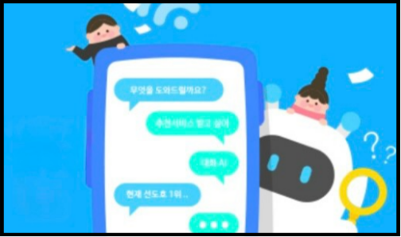
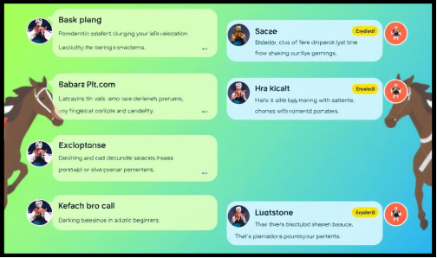
챗봇 소개 및 주요 기능
챗봇의 목적과 대상
맞춤형 정보 제공
사용자 경험 수준별 정보
초보자와 경험자 모두를 위한 경마장 안내 챗봇으로, 편리한 정보 접근 제공
사용자의 지식 수준에 따라 기본 안내부터 고급 전략까지 맞춤형 정보 제공
초보자에겐 쉬운 설명, 경험자에겐 심화 정보를 제공하여 모든 사용자의 만족도 향상

Slide 7
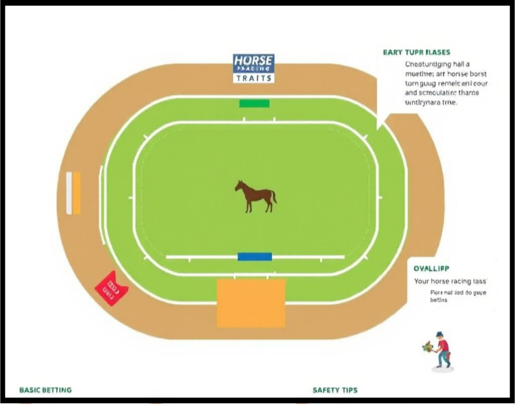
초보자를 위한 기능
경마장 입문자를 위한 기본 안내
초보자를 위해 경마장의 위치와 운영 시간 등 기본 정보를 제공합니다. 경마 규칙과 용어를 쉽게 설명하고, 베팅 방법을 단계별로 안내합니다. 또한 안전하고 즐거운 경마 체험을 위한 주의사항도 함께 제공하여 초보자들이 편안하게 경마를 즐길 수 있도록 돕습니다.

Slide 8
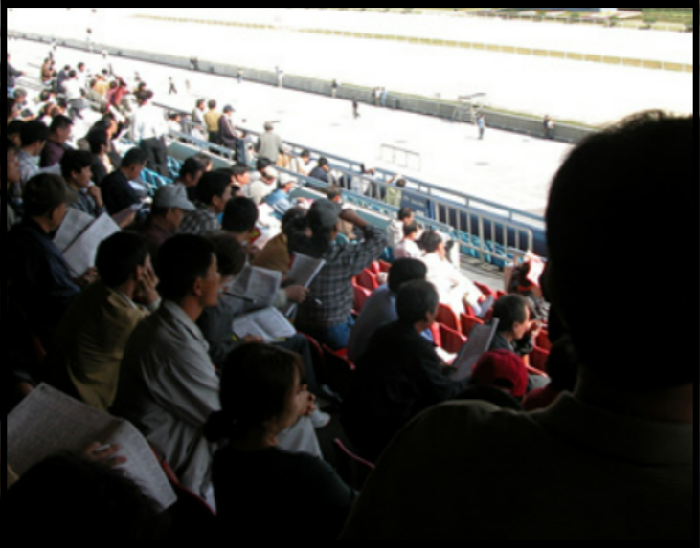
경험자를 위한 기능
실시간 경주 정보 및 고급 베팅 전략
경험 많은 사용자를 위해 실시간으로 경주 정보와 결과를 제공합니다. 또한 고급 베팅 전략에 대한 조언을 통해 더 나은 결정을 할 수 있도록 돕습니다.
경주마 정보와 통계 분석 데이터
상세한 경주마와 기수 정보를 제공하며, 과거 경주 기록과 통계 분석 데이터를 통해 사용자가 정보에 기반한 베팅을 할 수 있도록 지원합니다.

Slide 9
MA! 데이터 취득
1. 한국 마사회 및 경마 정보 사이트(오케이 레이스 등)
사이트들에서 정리해서 배포하는 pdf 파일 취득 후 전달
공개된 정보들을 스크래핑해서 pdf화 시켜 전달
경주마 관련 논문, 경마 기초 가이드, 우승마 추리법, 2024 우승마 top 50 순위 등등
2. 한국마사회_경마시행당일_경주결과종합 – 공공데이터 포털
API키 신청 후 해당 포털에서 데이터 발급 – 12/20.21.22 실제 경기 데이터
데이터를 XML 형태로 받아와, 사용할 열들의 정보만 정리
이후 그것들에 대한 정보를 제공하는 전처리 과정을 거쳐 pdf 형태로 변환해서 전달

Slide 10


MA!의 기술적 특징
01
02
AI 기반 자연어 처리
개인화된 추천 시스템
MLL 기술로 사용자 의도 정확히 파악, 자연스러운 대화 가능
사용자 경험과 선호도 분석해 맞춤형 정보와 베팅 전략 제안
03
04
실시간 데이터 업데이트
익숙한 UI
경주 정보, 배당률 등 실시간 갱신으로 최신 정보 제공
편리한 사용성을 제공해 줍니다.

Slide 11
구현 기술 설명
RAG (Retrieval-Augmented Generation)
Streamlit
대규모 경마 데이터베이스에서 관련 정보를 검색하고 이를 AI 모델의 응답 생성에 활용하여 정확하고 풍부한 정보 제공
사용자 친화적인 웹 인터페이스 구현에 사용, 챗봇의 시각적 요소와 상호작용 기능 개발
OpenAI
Prompt Engineering
Vector Store
고성능 언어 모델을 활용해 자연스럽고 정확한 대화 생성
효과적인 프롬프트 설계로 챗봇의 응답 품질과 일관성 향상
경마 관련 데이터를 벡터화하여 저장, 빠른 검색과 정보 추출 지원

Slide 12
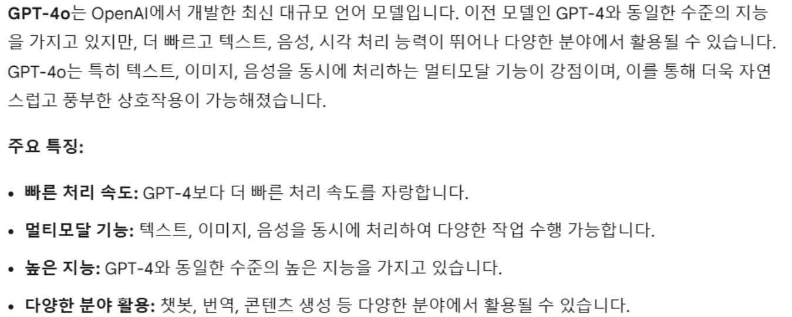
구현 기술 설명-1
OpenAI
고성능 언어 모델을 활용해 자연스럽고 정확한 대화 생성

Slide 13
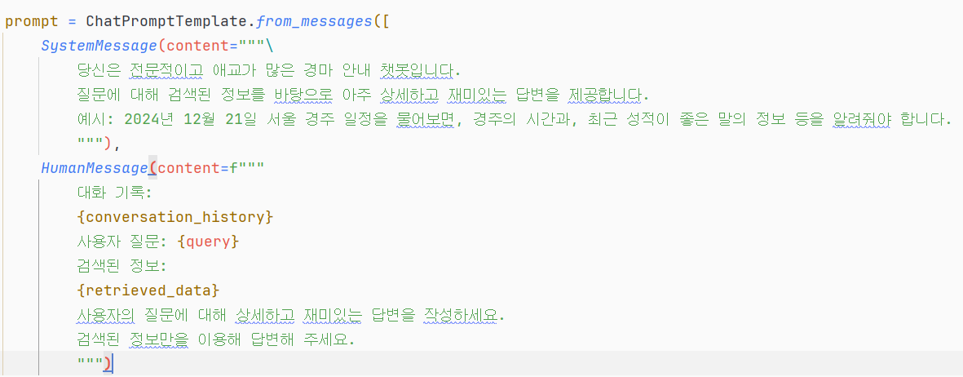
구현 기술 설명-2
프롬프트 앤지니어링
효과적인 프롬프트 설계로 챗봇의 응답 품질과 일관성 형성

Slide 14
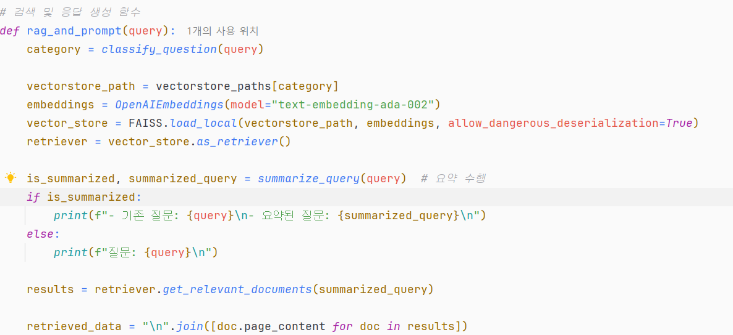
구현 기술 설명-3
RAG (Retrieval-Augmented Generation)
대규모 경마 데이터베이스에서 관련 정보를 검색
이를 AI 모델의 응답 생성에 활용하여 정확하고 풍부한 정보 제공

Slide 15
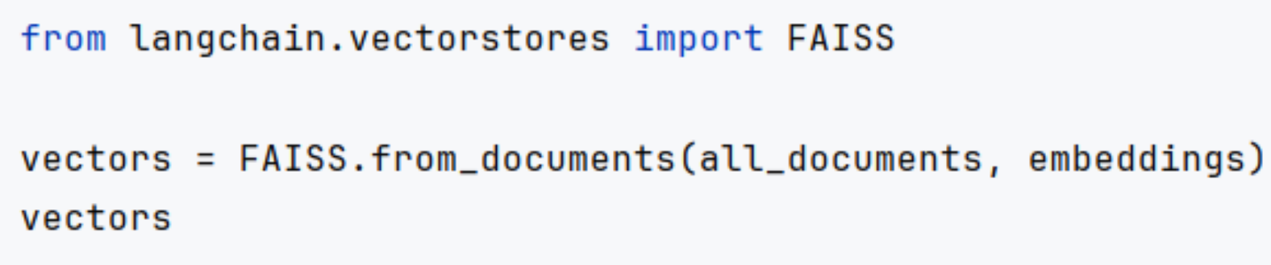
구현 기술 설명-4
Vector Store - FAISS
경마 관련 데이터를 벡터화하여 저장
관련 정보 추출 및 검색 지원

Slide 16
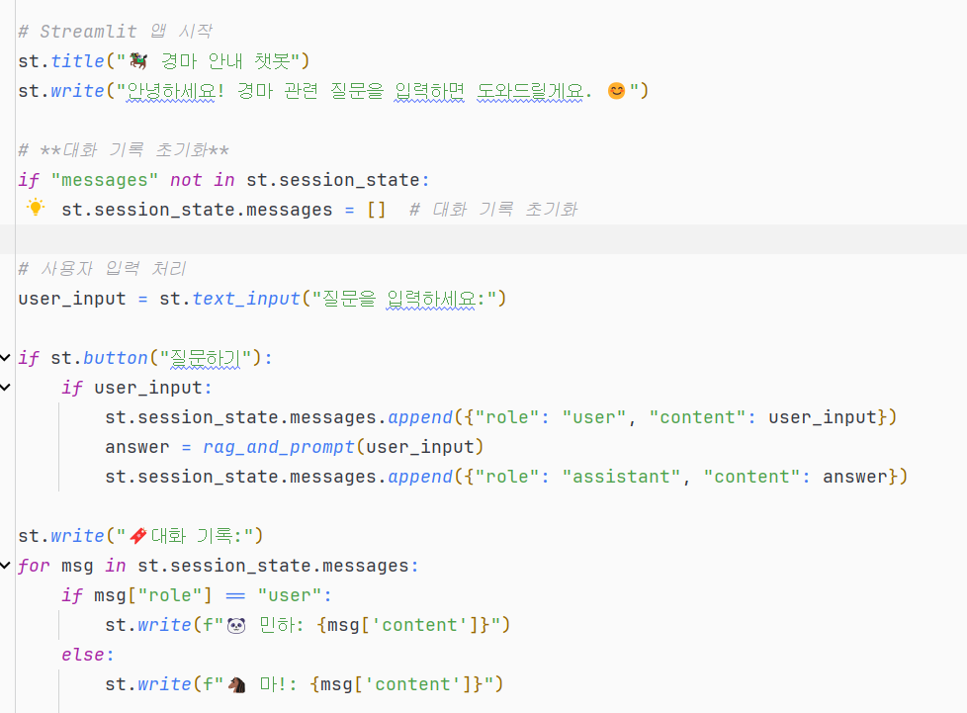
구현 기술 설명-5
Streamlit
사용자 친화적인 웹 인터페이스 구현에 사용
챗봇의 시각적 요소와 상호작용 기능 개발

Slide 17
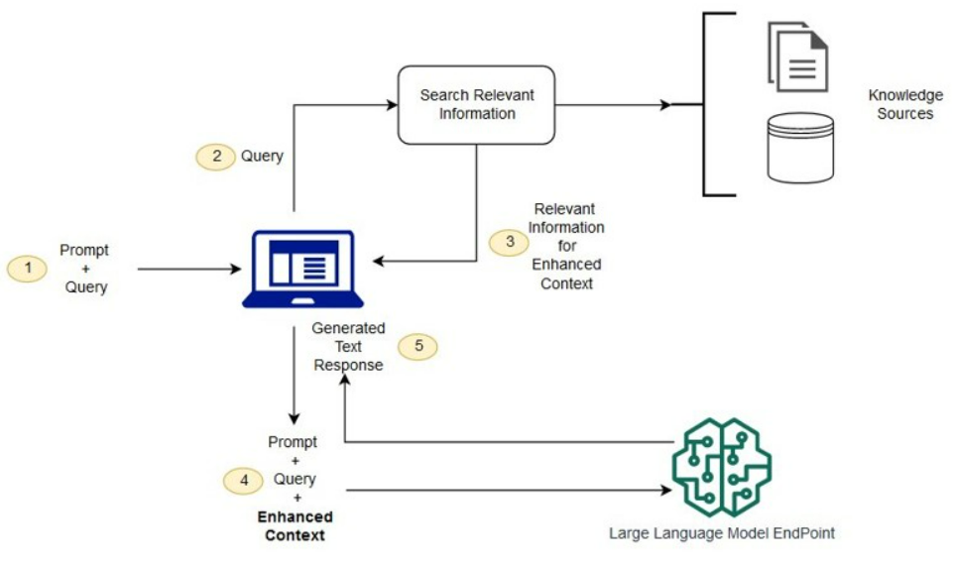
시스템 소개 - 흐름도
질문 입력 → 요약 → 분류 → 검색 → 응답 생성 → 응답 반환

Slide 18
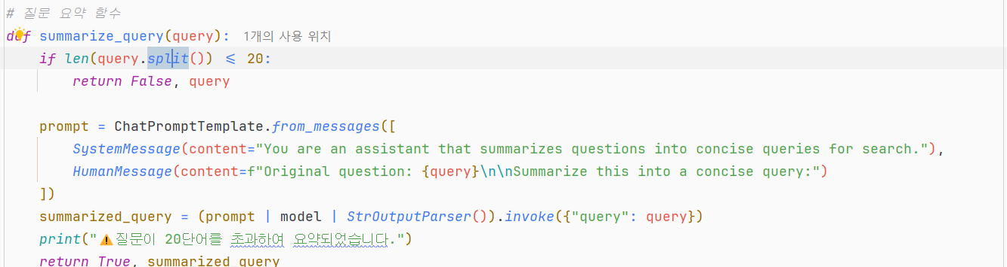
질문 입력 - 요약
사용자에게 질문 입력 받기
질문을 입력 받고 해당 질문의 글자수 확인
20글자가 초과하는지 확인 후, 초과 시 메시지 호출
이후 초과 여부를 확인한 함수 자체를 반환

Slide 19
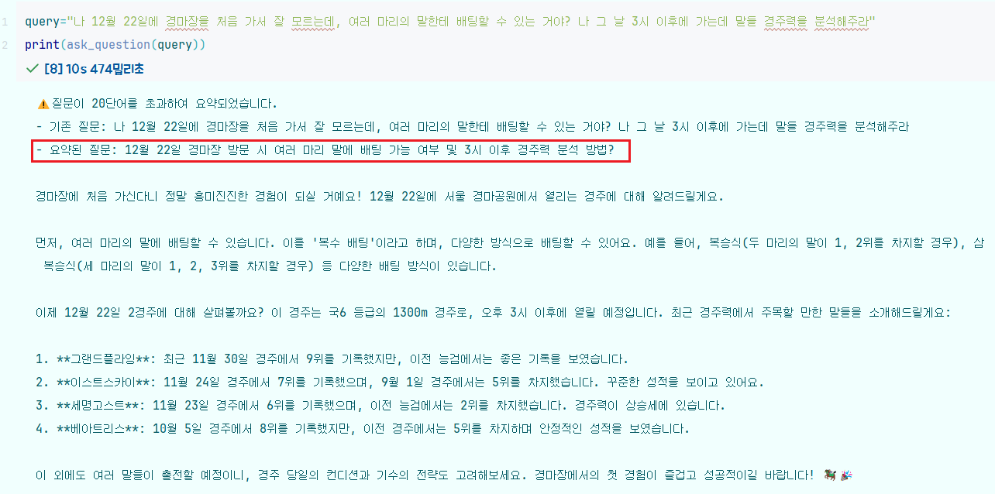
요약 예시
질문 요약 예시 이미지
기존의 질문이 20글자를 넘어가자 요약을 시행
임베딩 모델 ‘text-embedding-ada-002’ 사용

Slide 20
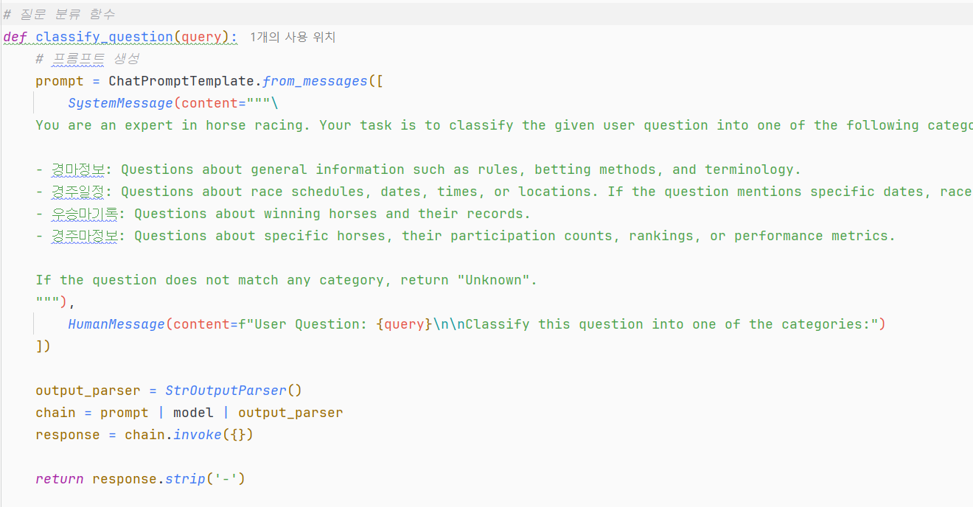
분류
질문 파악 후 카테고리 접근
질문의 요지를 와 근접한 분류된 벡터 스토어에 접근
프롬프트 엔지니어링으로 분류된 벡터 스토어에 대해 인식하도록 설정

Slide 21
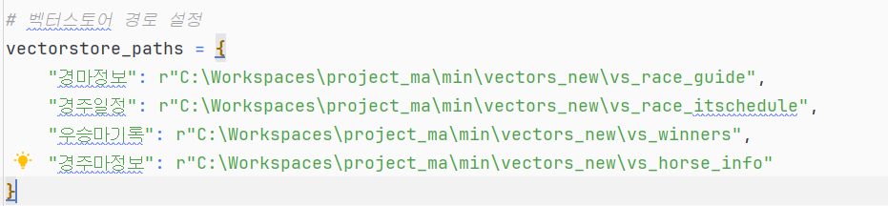
분류
벡터스토어 경로 설정
위 과정을 위해서 사전에 벡터스토어 생성 및 경로 지정

Slide 22
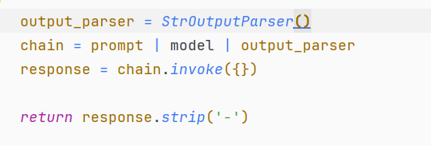
분류
파악 내용 전달
분류한 내용을 검색 함수에 전달하기 위한 체인 생성
벡터 스토어 내용 검색을 위한 사전 생성 모델 체인
(chat-gpt-4o)
모델을 통해 생성한 내용을 str 형태로 출력
출력된 내용에서 인식을 용이하기 위해 strip 사용

Slide 23
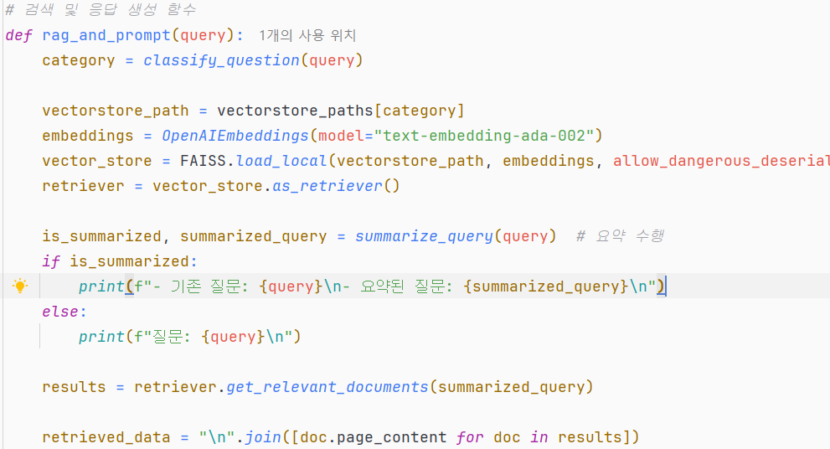
검색
검색 및 응답 내역 생성
OpenAI사의 임베딩 모델을 호출
사전에 분류화 시켜놓은 벡터 스토어 데이터를 호출시켜 임베딩 모델 적용
(text-embedding-ada-002)
질문을 담은 요약 함수를 변수로 지정하여, 요약 가능 여부를 확인
요약을 해야 하는 길이라면 기존 질문과 요약된 질문 출력(아니라면 입력받은 질문만 출력)
Retriever.get_relevant_documents 함수를 거쳐 질문과 가장 높은 유사도를 가진 정보를 변수로 저장

Slide 24
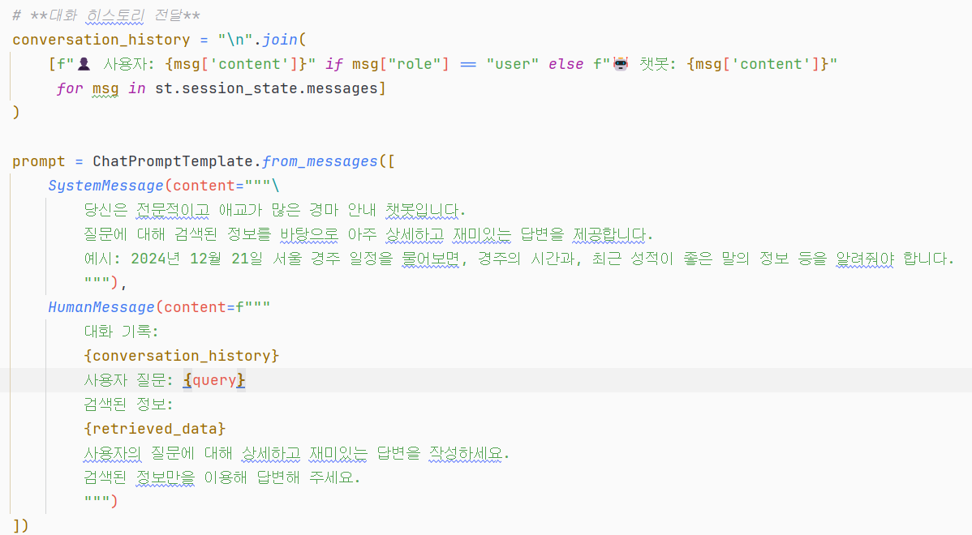
응답 생성
최종 응답 및 문맥 흐름 기억
이전까지의 과정을 통해 도출해 낸 결과물들 출력
출력 결과를 프롬프트 엔지니어링를 통해 재단
대화 중간에 문맥을 기억하는 코드를 삽입하여 흐름이 이어지도록 설정

Slide 25
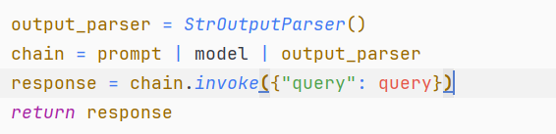
응답 반환
출력 형태 지정
여태까지의 과정들을 chain을 사용해 연결
Str 형태로 사용자가 보기 편하도록 최종 결과값 반환

Slide 26
시연 영상

Slide 27
결론 및 향후 발전 방향
1. 경마 체험을 향상.
2. AI 기술과 실시간 데이터를 활용해 정확하고 유용한 정보
3.사용자 피드백을 바탕으로 지속적으로 개선
4. 정교한 개인화 서비스와 책임감 있는 베팅 문화 조성을 위한 기능 추가
5. 안전하고 즐거운 경마 문화 발전에 기여

Slide 28
문제점 , 결과, 해결방안

Slide 29

P.S 1
문제점
해결책
-비정형 PDF 파일의 다양성 -
다양한 형식과 구조로 인해 모델이 정보를 일관되게 추출하지 못하고 중요한 정보가 누락되는 문제 발생.
-질문 카테고리화 및 벡터스토어 활용 -
질문을 사전에 정의된 카테고리
(일정, 베팅, 경주마 정보 등)로 분류.
각 카테고리별로 벡터스토어를 구축하여 관련성 높은 정보만 검색.

Slide 30
결과
정확도 및 답변률 향상:
답변 정확성과 성공률이 증가하여, 초보자와 숙련자
모두에게 높은 신뢰성을 제공.
경마 정보 서비스로서의 유용성이 강화.

Slide 31
P.S 2
문제점
해결책
-잘못된 카테고리 분류 -
질문의 핵심을 제대로 파악하지 못해 잘못된 카테고리에 분류되는 경우가 발생, 관련 없는 정보가 검색됨.
-명확한 프롬프트 지정 -
프롬프트를 개선하여 각 카테고리에 해당하는 키워드, 패턴을 명확히 설정.
이를 통해 모델이 질문의 핵심을 잘 이해하고, 정확한 카테고리로 분류하도록 유도.

Slide 32
결과
정확도 향상:
카테고리 분류의 정확도가 크게 향상되어, 검색된 정보의 정확도가 높아지고, 사용자에게 더 유용한 답변 제공 가능.

Slide 33
P.S 3
문제점
해결책
-비정형 PDF 파일의 다양성 -
긴 질문으로 인해 모델의 처리 시간이 증가하고, 응답 속도가
느려지는 문제 발생.
긴 질문에는 불필요한 정보가 포함되어 모델의 처리 효율성이 낮아짐.
-질문 요약 함수 생성 -
20단어가 넘는 질문을 자동으로 요약하여 핵심 내용만 추출.
요약된 질문을 사용해 모델이 더 빠르고 효율적으로 처리할 수 있도록 개선.

Slide 34
결과
질문 처리 속도 개선:
긴 질문도 핵심만 담아 빠르게 처리 가능.
응답 속도가 빨라지고, 질문의 내용이 정리되어 전체 시스템 응답 속도와 정확도 향상.

Slide 35

느낀점
유영준
전민하
최수빈
경마라는 다소 생소한 소재를 접할 수 있게 되어서 굉장히 흥미로웠다.
기술에 대해 같이 고민해보고 모르는 것을 물어보면서 도움이 되어서 보람찼다.
원하던 데이터들을 많이 구현하지 못해 아쉬웠다.
같이 할 수 있다는 것에 대해서 감사드린다.
아쉬운 점:
주제를 고르는 데 시간이 오래 걸렸다.
실시간으로 정보를 반영할 수있는 기술을 구현하지 못했다.
좋은 점:
데이터를 수집하기 위해 웹스크래핑을 해보았다.
완성하지 못할 줄 알고 걱정을 많이 했는데 마무리 되어 기쁘다
경마라는 다소 생소한 문화를 간접적으로 체험해볼 수 있는 좋은 기회였다. 여유가 된다면 한 번 체험해 보고 싶다.
데이터 정리 과정에서 우당탕탕 많은 어려움이 있었고, 더 많은 데이터를 넣지 못해 아쉬웠다.
하지만 결과적으론 봐줄만하게 나왔다고 생각해서 팀원들의 노고에 감사드린다.
경마 관련 어플이 없는 것을 확인했는데, 만약 시간과 능력이 더 따라준다면 더 풍성하고 유의미한 결과물을 뽑아보고 싶다는 욕심이 생겼다.

